Slide 1
Технология развития критического мышления
Куулар Индра Монгун-ооловна
учитель русского языка и литературы
МБОУ СОШ № 1 г. Ак-Довурак

Slide 2
«Когда мы мыслим критически, мы оцениваем результаты своих мыслительных процессов — насколько правильно принятое нами решение или насколько удачно мы справились с поставленной задачей. Критическое мышление также включает в себя оценку самого мыслительного процесса — хода рассуждений, которые привели к нашим выводам, или тех факторов, которые мы учли при принятии решения».
Д. Халперн

Slide 3
Что такое КР?
Критическое мышление – это:
способность ставить новые, полные смысла вопросы;
вырабатывать разнообразные, подкрепляющие аргументы;
принимать независимые продуманные решения.

Slide 4
Что такое КР?
Критическое мышление – это:
исследование, целью которого является оценить, понять, решить;
квалифицированное, ответственное мышление, облегчающее принятие взвешенных решений, т.к. оно основано на фактах;

Slide 5
Технология «Развитие критического мышления через чтение и письмо»
Авторы: американские ученые Ч.Темпл, К.Мередит, Дж.Стил, С.Уолтер.
Универсальная, надпредметная технология, открытая к диалогу с др. педагогическими подходами. Может использоваться в разных предметных областях.
В России технология появилась в 1997 году;
Американцы не присвоили себе идеи, они лишь модифицировали их и довели до уровня технологии.

Slide 6
Сравнение признаков обыденного и критического мышления
Умелое мышление | Обычное мышление
Оценивающее суждение | Гадательное предположение
Взвешенное суждение | Предпочтение
Классификация | Группирование
Допущение | Верование
Логическое формулирование выводов | Формулирование выводов
Понимание принципов | Объединение понятий по ассоциации
Построение гипотезы | Предположение (без достаточных оснований)
Предложение мнений с аргументами | Предложение мнений без аргументов
Формулирование суждений на основе критериев | Формулирование суждений без опоры на критерии

Slide 7
Цель данной технологии - развитие мыслительных навыков учащихся, необходимых не только в учебе, но и в обычной жизни (умение принимать взвешенные решения, работать с информацией, анализировать различные стороны явлений и т.п.).

Slide 8
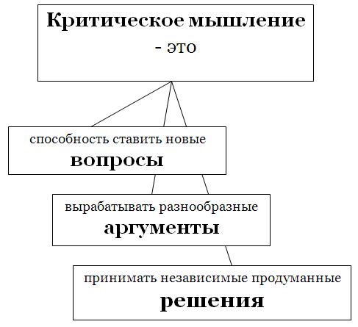
Сущность ТРКМ

Slide 9
Технология опыта:
Думать критически – значит проявлять и использовать исследовательские методы, ставить перед собой вопросы и осуществлять планомерный поиск ответов.
Одно из главных направлений технологии РКМ – исследование текста.

Slide 10
Как организовать осмысленное обучение
Правило «3-х П»
Познакомиться
Понять
Применять
Т К М
Notes:
Выводы на эту тему только на основе тестов не сделаешь

Slide 11
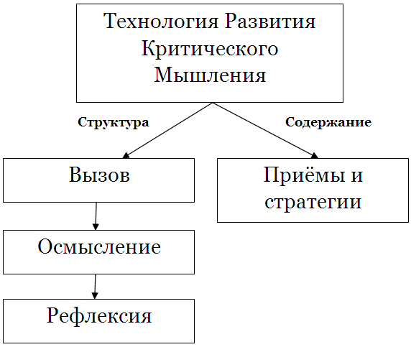

Slide 12
Роль учителя
Традиционный урок
Урок, построенный по ТРКМ
информирующая (рассказать);
контролирующая (добиться выучивания);
оценивающая (оценить усердие).
направляет усилия учеников в определённое русло
сталкивает различные суждения;
создает условия, побуждающие к принятию самостоятельных решений;
дает учащимся возможность самостоятельно делать выводы;
подготавливает новые познавательные ситуации внутри уже существующих.

Slide 13
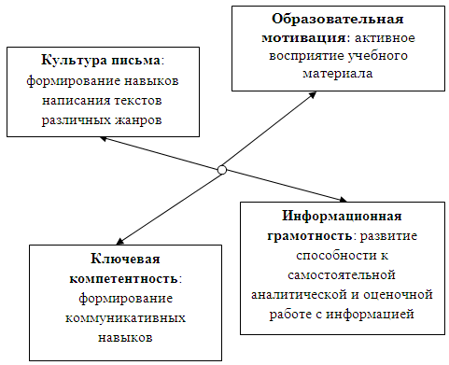
Через ТРКМ формируются:

Slide 14
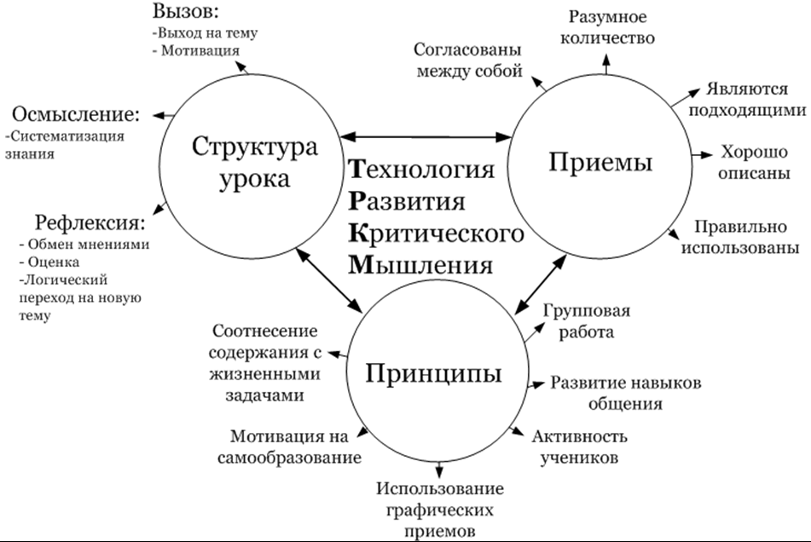
Структура урока с использованием ТРКМ

Slide 15
Первая стадия – вызов, активизирует имеющиеся знания, пробуждает интерес к теме (определяются цели изучения материала)
Приемы: «Мозговой штурм», «Версии»
Вторая стадия- осмысление нового материала
Приемы: чтение текста с остановками маркировка текста символами, составление таблиц (ЗУХ, кластер, динотантный граф, «двухчастный дневник», «бортовой» журнал)
Третья стадия – размышление (рефлексия)
Приемы: дискуссия, эссе, фиксация рассмотренного материала (выводы, схемы, синквейн).

Slide 16
Технологические этапы
1-я стадия ВЫЗОВ | 2-я стадия ОСМЫСЛЕНИЕ | 3-я стадия РЕФЛЕКСИЯ
Актуализация знаний Побуждение интереса к получению новой информации Постановка учеником собственных целей обучения | Получение новой информации Корректировка поставленных учеником целей обучения | Рождение нового знания Постановка учеником новых целей обучения

Slide 17
Фазы урока
Фаза
рефлексии
Фаза
реализации
смысла
Фаза
вызова
.

Slide 18
Задачи фазы вызова ( пробуждение интереса к предмету)
Актуализировать имеющиеся у учащихся знания и смыслы в связи с изучаемым материалом
Пробудить познавательный интерес к изучаемому материалу
Помочь учащимся самим определить направление в изучении темы

Slide 19
Задачи фазы реализации смысла – (осмысление материала во времени работы над ним)
Помочь активно воспринимать изучаемый материал
Помочь соотнести старые знания с новыми

Slide 20
Задачи фазы рефлексии – (обобщение материала, подведение итогов)
Помочь учащимся самостоятельно обобщить изучаемый материал
Помочь самостоятельно определить направления в дальнейшем изучении материала

Slide 21
Прием «Знаю – хочу узнать - узнал».
Знаю (вызов) | Хочу узнать (вызов) | Узнал (реализация смысла или рефлексия)
Работаю в паре: что я знаю о (по) теме урока? | Ставлю цели | Что я знал, а что узнал?

Slide 22
Красивое многоточие… (5 мин.)
Пишем синквейн
Правила написания синквейна:
Одно слово. Существительное или местоимение, обозначающее предмет, о котором идет речь.
Два слова. Прилагательные или причастия, описывающие признаки и свойства выбранного предмета.
Три слова. Глаголы, описывающие совершаемые предметом или объектом действия.
Фраза из четырех слов. Выражает личное отношение автора к предмету или объекту.
Одно слово. Характеризует суть предмета или объекта.

Slide 23
Синквейны полезны в качестве:
Инструмента для обобщения и синтеза сложной информации
Средства оценки словарного запаса школьников
Средства творческого самовыражения
Синквейн о синквейне:
Синквейн.
Стройный, лаконичный.
Мыслит, обобщает, собирает.
Помни: краткость – сестра таланта.
Резюме

Slide 24
Синквейн (пять слов)
Солнце,
Большое, яркое,
Светит, греет, радует,
Солнце очень горячее тело.
Шар.
Солнце,
Раскаленное, газообразное,
Излучает,нагревает, обжигает,
Солнечное излучение несет энергию.
Звезда.

Slide 25
Образовательные результаты РКМЧП:
умение работать с увеличивающимся и постоянно обновляющимся информационным потоком в разных областях знаний;
умение пользоваться различными способами интегрирования информации;
умение задавать вопросы, самостоятельно формулировать гипотезу;
умение решать проблемы;
умение вырабатывать собственное мнение на основе осмысления различного опыта, идей и представлений;
умение выражать свои мысли (устно и письменно) ясно, уверенно и корректно по отношению к окружающим;
умение аргументировать свою точку зрения и учитывать точки зрения других;
способность самостоятельно заниматься своим обучением ;
способность брать на себя ответственность;
способность участвовать в совместном принятии решения;
способность выстраивать конструктивные взаимоотношения
с другими людьми;
умение сотрудничать и работать в группе и др.

Slide 26
Употребление имён прилагательных в речи.
І. Вызов
ІІ. Осмысление содержания.
ІІІ.
Рефлексия.
Синквейн
Имя прилаг.
Текст
Образность, выразительность речи.
Фразеологизмы
Пословицы и поговорки
Текст
Описание предмета
Текст
В худ. литературе
Текст
Работа в парах. Дифф. задания.
Индивид. работа
Синонимы
Антонимы
Эпитеты
Метафоры
полное
Сложное
краткое
Разряды
Часть речи
В роли существительных
Правописание н—нн
Произношение

Slide 27
Таким образом, «критическое мышление" - «это искусство суждения, основанное на критериях».

